Slide 1

Lĩnh vực phát triển nhận thức
Đề tài: Dạy trẻ nhận biết chữ số 9,
số lượng và số thứ tự trong phạm vi 9
Đối tượng: Trẻ mẫu giáo lớn A3
Số lượng: 30-35 trẻ
    Thời gian: 30 – 35 phút
    Người dạy: Vũ Thị Ngọc Anh

Slide 2

9

Slide 3
9
Cấu tạo chữ số 8

Slide 4
9
Các con hãy tìm và giơ thẻ số 8 lên nào!

Slide 5
Các con nhìn thấy
chữ số 9 ở đâu?

Slide 6
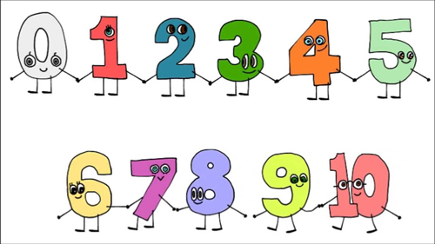
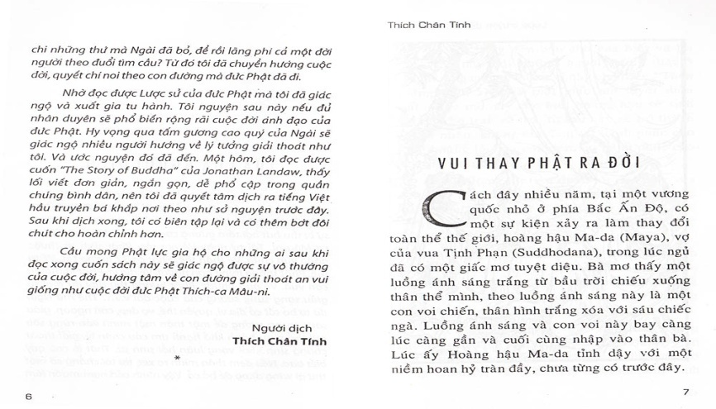
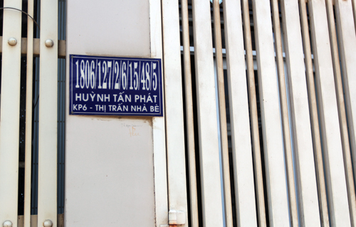
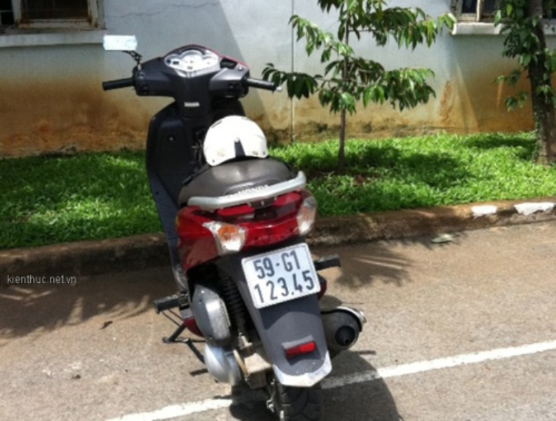
Các chữ số dùng để làm gì?
Dùng làm số đếm
Đánh số trang sách
Gắn biển số nhà
Gắn biển số xe

Slide 7
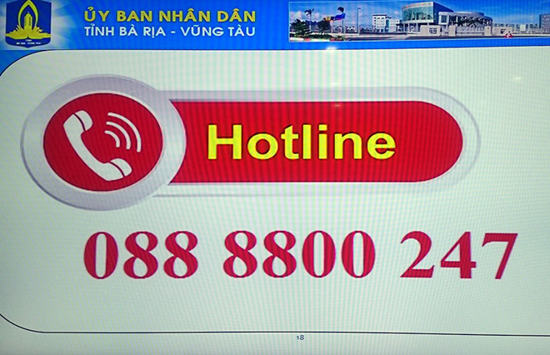
Các chữ số dùng để làm gì?
Tạo ra số điện thoại

Slide 8



Slide 9
9

Slide 12


8

Slide 15
Số lượng bông hoa là bao nhiêu?
Như vậy 8 bông hoa là chỉ số lượng
8

Slide 16
Bông hoa màu xanh đứng thứ mấy khi đếm từ trên xuống dưới?
Bông hoa màu xanh đứng thứ 2 từ trên xuống là chỉ số thứ tự.

Slide 17
Kết luận: Số lượng nhóm đối tượng không thay đổi nhưng số thứ tự
thay đổi tùy thuộc vào hướng đếm và vị trí đối tượng trong dãy.

Slide 18
Trò chơi 1: Tìm tổ
Trò chơi 2: Chuyển trứng
Trò chơi 3: Zic zác

Slide 19

Xin chân thành cảm ơn

